Slide 1
Доклад
Центрального управления Ростехнадзора
«Основные новации нормативного-правового регулирования в сфере деятельности Ростехнадзора»

Slide 2
Некоторые итоги нормотворческой деятельности ростехнадзора
 | 2023 г. | 2024 г.
Федеральные законы (подписаны) | 5 | -
Постановления Правительства Российской Федерации (приняты) | 17 | 9
Ведомственные НПА Ростехнадзора (зарегистрированы Минюстом России, без учета ДСП) | 40 | 25
2

Slide 3
АКТУАЛИЗАЦИЯ ОБЯЗАТЕЛЬНЫХ ТРЕБОВАНИЙ в 2023-2024 годах
Постановление Правительства Российской Федерации от 9 декабря 2023 г. № 2092
«О внесении изменений в некоторые акты Правительства Российской Федерации»
Федеральный закон от 25 декабря.2023 г. № 637-ФЗ «О внесении изменений в Федеральный закон «О промышленной безопасности опасных производственных объектов» и отдельные законодательные акты Российской Федерации»
Федеральный закон от 25 декабря.2023 г. № 637-ФЗ «О внесении изменений в Федеральный закон «О промышленной безопасности опасных производственых объектов» и отдельные законодательные акты Российской Федерации»
Изменения Федерального закона от 21 июля 1997 г. № 116-ФЗ:
обязанности и полномочия контролирующих лиц (собственников эксплуатирующих организаций);
институт аудита систем управления промышленной безопасностью;
продление сроков эксплуатации ЗС на ОПО на основании решения руководителя эксплуатирующей организации с учетом результатов ЭПБ;
сокращение предельного срока эксплуатации срока ТУ без проведения ЭПБ с 20 до 10 лет;
подтверждение компетентности экспертов одним из 2 способов (аттестация);
расширение сферы применения обоснования безопасности.
Федеральный закон от 25 декабря 2023 г. № 638-ФЗ «О внесении изменений в Кодекс Российской Федерации об административных правонарушениях»
3

Slide 4
АКТУАЛИЗАЦИЯ ОБЯЗАТЕЛЬНЫХ ТРЕБОВАНИЙ в 2023-2024 годах
Федеральный закон от 17 февраля 2023 г. № 25-ФЗ «О внесении изменений в статьи 3 и 24 Закона Российской Федерации «О недрах»
Приказ Ростехнадзора от 19 мая 2023 г. № 186 «Об утверждении Правил осуществления маркшейдерской деятельности»
Федеральный закон от 29 мая 2023 г. № 191-ФЗ «О внесении изменений в Федеральный закон «О безопасности гидротехнических сооружений» и статью 48.1 Градостроительного кодекса Российской Федерации»
Федеральный закон от 14 ноября 2023 г. № 534-ФЗ
«О внесении изменений в Федеральный закон «О промышленной безопасности опасных производственных объектов»
случаи, при которых допускается не применять суммацию опасных веществ при определении класса опасности ОПО;
возможность разработки декларации ПБ для ОПО III или IV классов опасности по инициативе эксплуатанта;
особенности классификации смежных ОПО трубопроводного транспорта.
4

Slide 5
АКТУАЛИЗАЦИЯ ОБЯЗАТЕЛЬНЫХ ТРЕБОВАНИЙ в 2023-2024 годах
Постановление Правительства Российской Федерации от 13 января 2023 № 13
«Об аттестации в области промышленной безопасности, по вопросам безопасности гидротехнических сооружений, безопасности в сфере электроэнергетики»
Постановление Правительства Российской Федерации от 20 сентября 2023 г. №1744 «Об организации безопасного использования и содержания лифтов, подъемных платформ для инвалидов, пассажирских конвейеров (движущихся пешеходных дорожек) и эскалаторов, за исключением эскалаторов в метрополитенах»
Постановление Правительства Российской Федерации от 29 июля 2023 г. № 1233 «О внесении изменений в Правила организации и осуществления производственного контроля за соблюдением требований промышленной безопасности»
Законопроект № 213698-8 «О внесении изменений в Федеральный закон «О промышленной безопасности опасных производственных объектов»
Постановление Правительства Российской Федерации от 4 мая 2024 г. № 576 «Об аттестации экспертов в области безопасности гидротехнических сооружений»
5

Slide 6
СОВЕРШЕНСТВОВАНИЕ КОНТРОЛЬНО-НАДЗОРНЫХ ФУНКЦИЙ в 2023-2024 годах
Федеральный закон от 19 декабря 2022 г. № 548-ФЗ «О внесении изменения в Федеральный закон «О внесении изменений в отдельные законодательные акты Российской Федерации в связи с принятием Федерального закона «О государственном контроле (надзоре) и муниципальном контроле в Российской Федерации»
Постановление Правительства Российской Федерации от 16 февраля 2023 г. № 241 «Об утверждении Положения о федеральном государственном контроле (надзоре) в области безопасного использования и содержания лифтов, подъемных платформ для инвалидов, пассажирских конвейеров (движущихся пешеходных дорожек), эскалаторов, за исключением эскалаторов в метрополитенах»
Законопроект № 301993-8 «О внесении изменений в Федеральный закон «Об использовании атомной энергии» и Федеральный закон «О защите прав юридических лиц и индивидуальных предпринимателей при осуществлении государственного контроля (надзора) и муниципального контроля»
Законопроект № 513229-8 О внесении изменений в Федеральный закон «О теплоснабжении»
(в части повышения надежности и безопасности систем теплоснабжения)
6

Slide 7
СОВЕРШЕНСТВОВАНИЕ КОНТРОЛЬНО-НАДЗОРНЫХ ФУНКЦИЙ в 2023-2024 годах
Приказ Ростехнадзора от 23 ноября 2021 г. № 397 «Об утверждении перечня индикаторов риска нарушения обязательных требований, используемых при осуществлении Федеральной службой по экологическому, технологическому и атомному надзору и ее территориальными органами федерального государственного надзора в области промышленной безопасности»
3 и более инцидента на опо в течение года;
Авария на аналогичном объекте, эксплуатируемом той же организацией;
Отсутствие лицензии в течение 4 месяцев со дня регистрации опо;
Эксплуатация опо после 2 лет со дня регистрации заключения эпб в отношении документации на его консервацию или ликвидацию;
Ликвидация юридического лица;
отсутствие ЗЭПБ на техническое устройство через 1 год после истечения срока эксплуатации;
отсутствие ЗЭПБ на здание или сооружение через 1 год после истечения срока эксплуатации;
факт выдачи заведомо ложного ЗЭПБ при наличии иных выданных этим экспертом ЗЭПБ в отношении ОПО;
Невнесение изменений в сведения об опо в государственном реестре по истечении 2 лет с даты регистрации зэпб документации на техническое перевооружение.
7

Slide 8
СОВЕРШЕНСТВОВАНИЕ КОНТРОЛЬНО-НАДЗОРНЫХ ФУНКЦИЙ в 2023-2024 годах
Приказ Ростехнадзора от 17 мая 2023 г. № 185 «Об утверждении перечня индикаторов риска нарушения обязательных требований, используемых для осуществления федерального государственного лицензионного контроля за деятельностью по проведению экспертизы промышленной безопасности»
Приказ Ростехнадзора от 20 июня 2023 г. № 227 «Об утверждении перечня индикаторов риска нарушения обязательных требований, используемых для осуществления федерального государственного лицензионного контроля (надзора) за деятельностью, связанной с обращением взрывчатых материалов промышленного назначения»
Приказ Ростехнадзора от 13 июля 2023 г. № 252 «Об утверждении перечня индикаторов риска нарушения обязательных требований, используемых для осуществления федерального государственного лицензионного контроля за производством маркшейдерских работ»
Приказ Ростехнадзора от 22 июня 2023 г. № 231 «Об утверждении перечня индикаторов риска нарушения обязательных требований, используемых при осуществлении федерального государственного горного надзора»
Приказ Ростехнадзора от 20 июля 2023 г. № 268 «Об утверждении перечня индикаторов риска нарушения обязательных требований, используемых при осуществлении федерального государственного надзора в области безопасности гидротехнических сооружений (за исключением портовых и судоходных гидротехнических сооружений)»
8

Slide 9
СОВЕРШЕНСТВОВАНИЕ КОНТРОЛЬНО-НАДЗОРНЫХ ФУНКЦИЙ в 2023-2024 годах
Приказ Министерства строительства и жилищно-коммунального хозяйства Российской Федерации от 21 декабря 2021 г. № 979/пр «Об утверждении перечня индикаторов риска нарушения обязательных требований по федеральному государственному строительному надзору»
Приказ Министерства энергетики Российской Федерации от 30 декабря 2021 г. № 1540 «Об утверждении перечня индикаторов риска нарушения обязательных требований по федеральному государственному энергетическому надзору»
9

Slide 10
ЦИФРОВАЯ ТРАНСФОРМАЦИЯ ГОСУДАРСТВЕННЫХ УСЛУГ в 2024 году
Законопроект № 471414-8 «О внесении изменений в статьи 13 и 14 Федерального закона «О промышленной безопасности опасных производственных объектов»
Постановление Правительства Российской Федерации от 2 февраля 2024 г. № 99 «Об утверждении Правил разработки и установления нормативов допустимых выбросов радиоактивных веществ, нормативов допустимых сбросов радиоактивных веществ, а также выдачи разрешений на выбросы радиоактивных веществ, разрешений на сбросы радиоактивных веществ»
10

Slide 11
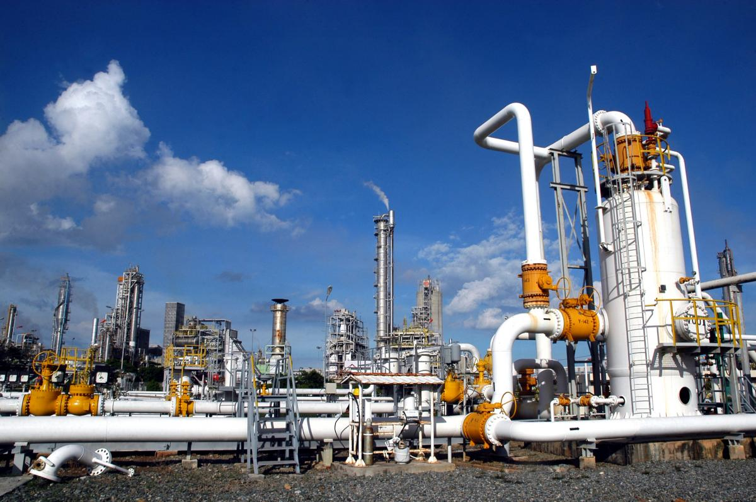
БЛАГОДАРИМ ЗА ВНИМАНИЕ
28

